Slide 2
Hacía una Economía Circular de los residuos de la construcción y demolición
Secretaría del Medio Ambiente de la Ciudad de México
Biól. Estefania Arriaga Ramos
earriaga.sma@gmail.com

Slide 3
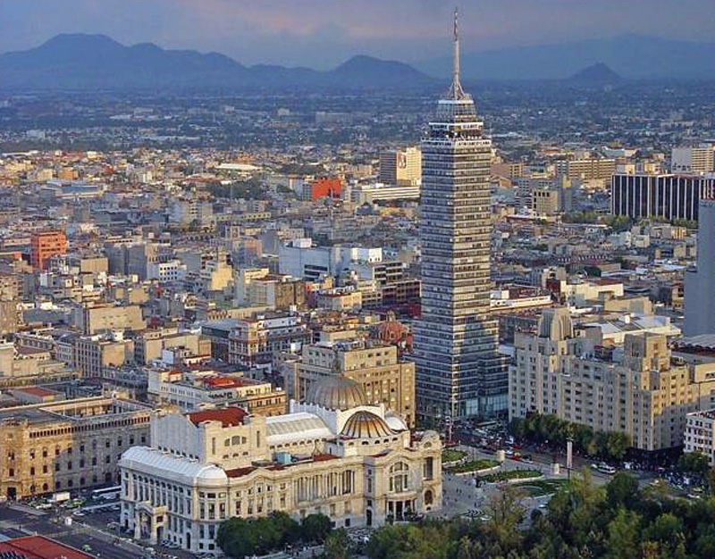
Punto de partida
Más de 9 millones de habitantes (20 millones en la ZMVM)
60% suelo de conservación
14,700 toneladas de RCD/día
Sismo 19 de septiembre 2017

Slide 4
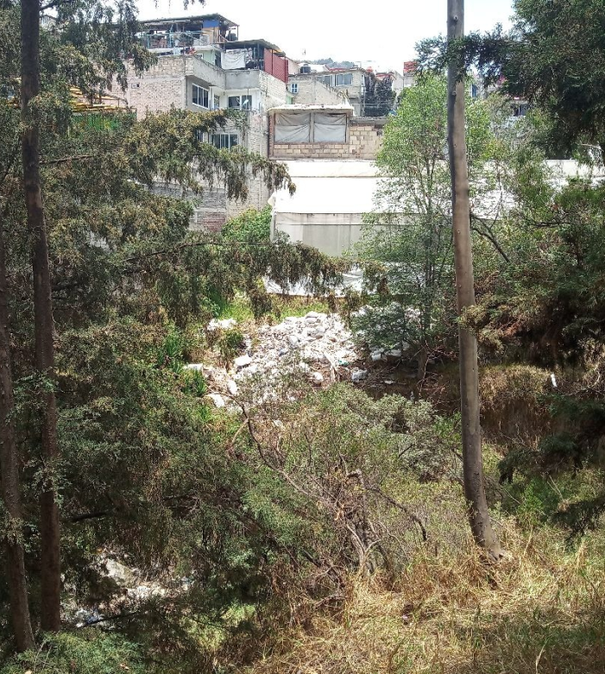
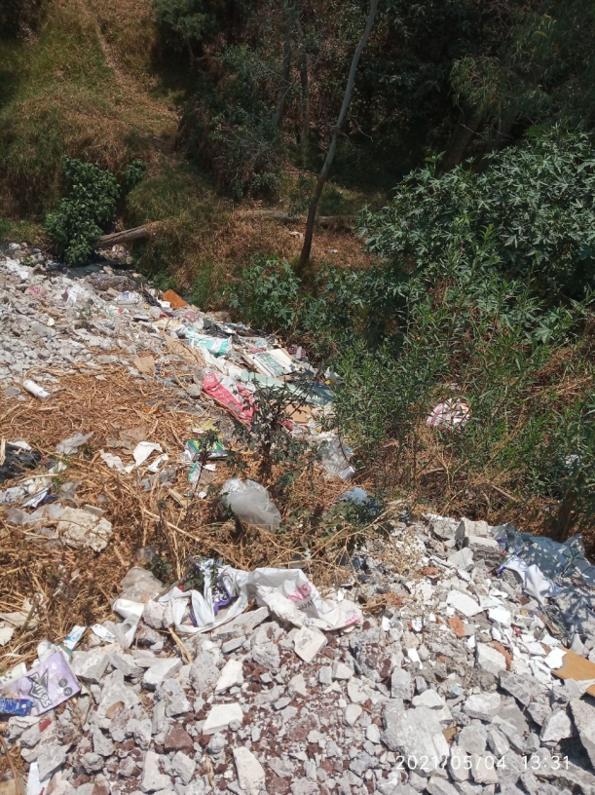

Slide 5
Visión
Construir una ciudad basada en la economía circular para reducir el consumo de recursos naturales con una visión regenerativa centrada en las personas a través de la extensión del tiempo de vida de los productos y reducción de residuos, que permita un desarrollo económico justo para todas las personas con apoyo de innovación tecnológica, educación, cultura ambiental y un marco normativo que coadyuve a la transición a una ciudad inclusiva, segura, resiliente, sostenible y de derechos con menor impacto ambiental y facilite el cumplimiento a los compromisos y agendas internacionales.

Slide 6
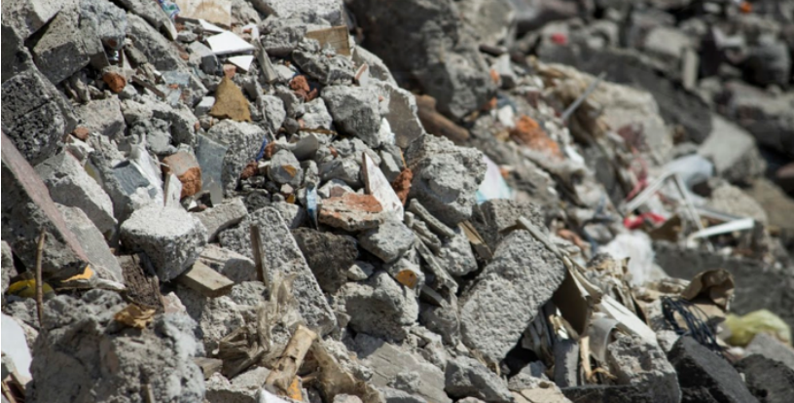
Objetivo
Reintegrar los residuos generados a las la cadena de valor a través de la reutilización y el reciclaje, así como aprovecharlos mediante la aplicación de tecnologías sustentables para reducir tanto el volumen destinado a disposición final en rellenos sanitarios, como la cantidad de emisiones derivadas de esta gestión.

Slide 7
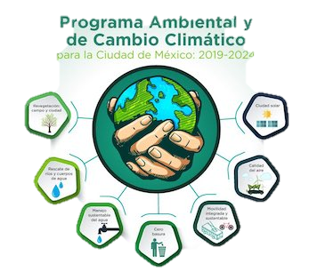
Contexto institucional
Programa Ambiental y de Cambio Climático 2019-2024
Programa de Acción Climática y Estrategia Local de Acción Climática de la Ciudad de México
Programa de Gestión Integral de Residuos 2021-2025
Plan de Acción Basura Cero, hacía una Economía Circular
Inventarios de Residuos Sólidos
Inventarios de Emisiones de la Ciudad de México

Slide 8
Enfoque
Infraestructura
Plantas de tratamiento de RCD
Pública y privada
Sembrando parques
Proyectos
SPIPA
Marketplace
Políticas públicas
PACCM y ELAC 2021-2050
PGIR 2021-2025
Compras verdes
Regulación
Plan de manejo de RCD
RAMIR
NACDMX-007-RNAT-2019
Inspección y vigilancia
Notes:
mil 200 toneladas al día de residuos de la construcción mezclado y alrededor de dos mil toneladas al día de residuos de la construcción limpio, la capacidad también para fabricar 640 metros cúbicos al día de concreto hidráulico con agregado reciclado para el programa de banquetas de la Ciudad de México, evitando así la explotación de más de 300 mil toneladas anuales de canteras y minas para la extracción de agregados naturales.

Slide 9
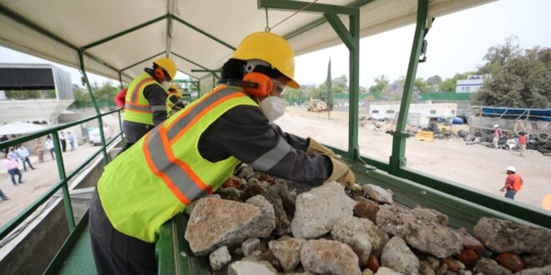
Resultados
6 plantas de RCD
Parque Cuitláhuac
Generación real de RCD
Hoja de ruta para la atención de RCD en Barrancas
Simbiosis industrial

Slide 10
Lecciones aprendidas
Coordinación entre Gobierno (local y central), Academia y sector privado
Compromiso con las metas locales, nacionales e internacionales
Clean Construction Declaration
Áreas de oportunidad
Coordinación metropolitana
Autoconstrucción

